Slide 1
Муниципальное бюджетное дошкольное образовательное учреждение
Сухобезводнинский детский сад « Калинка»
Методическая неделя в детском саду
« Технологии речевого развития в работе с дошкольниками »
Подготовила:
старший воспитатель
Юрасова Лия Абдуловна
Семенов, 2025 г.

Slide 2

Развитие речи у дошкольников считается одним из приоритетных направлений системы дошкольного образования, что закреплено в ФГОС ДО.
Утвержден приказом Министерства образования и науки Российской Федерации от 17.10. 2013 г. № 1155 направлен на решение задач, речевого развития детей дошкольного возраста

Slide 3
Технологии речевого развития – это система методов, способов, приёмов обучения, образовательных средств, направленных на достижение позитивного результата за счёт динамичных изменений в личностном развитии ребёнка.

Slide 4
Цель методической недели:
« Технологии речевого развития в работе с дошкольниками »
повышение педагогической и методической компетенции воспитателей и специалистов в вопросах использования технологий речевого развития в работе с дошкольниками.

Slide 5
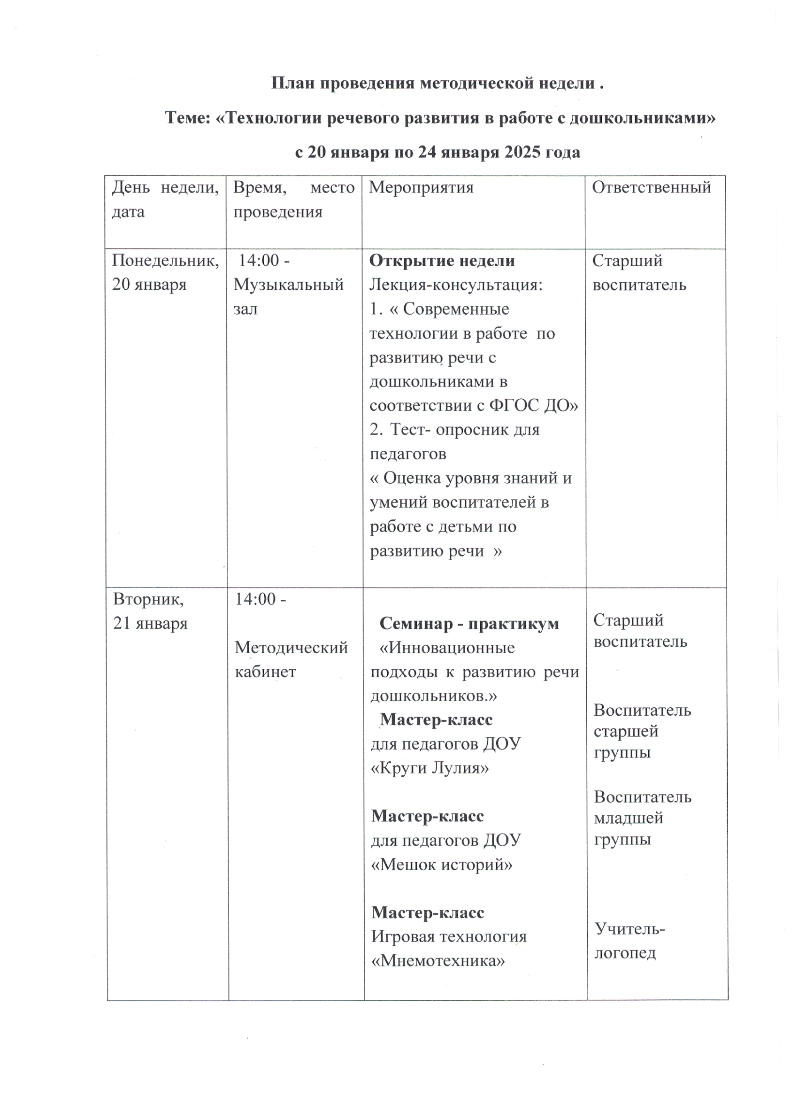
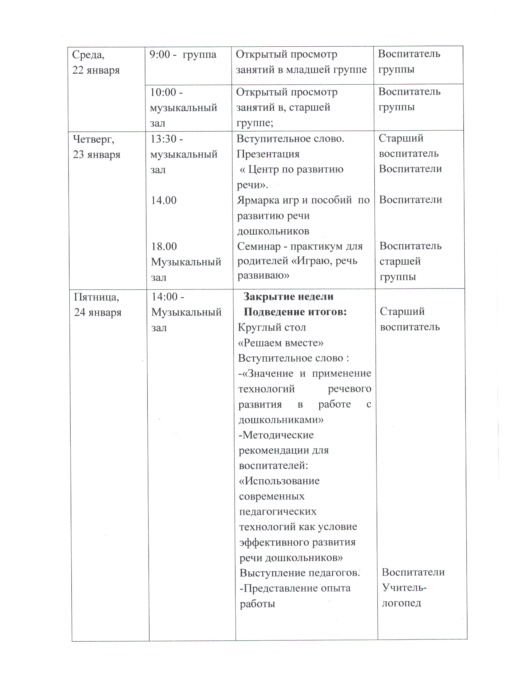
План проведения методической недели по теме:
«Технологии речевого развития в работе с дошкольниками.»

Slide 6
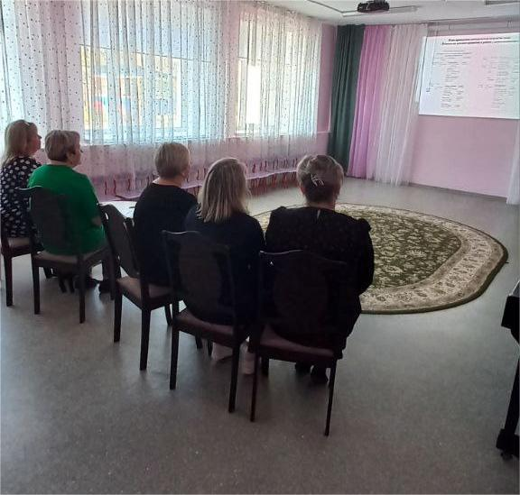
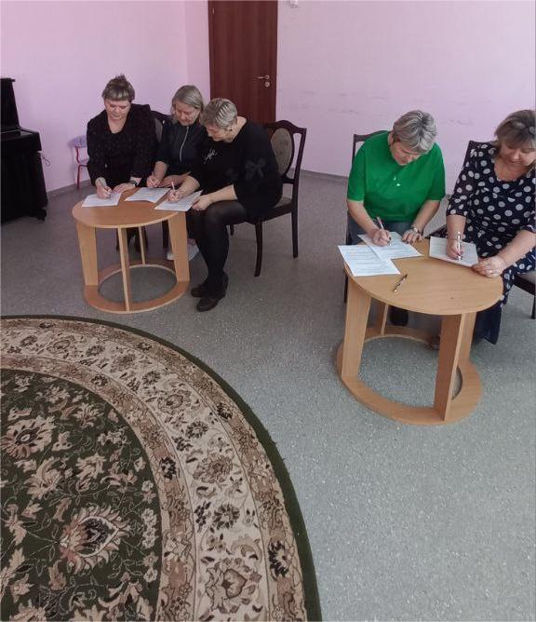
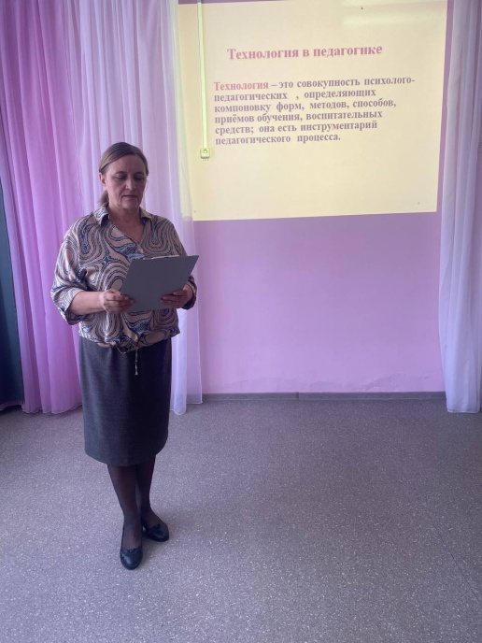
Открытие методической недели:
«Технологии речевого развития в работе с дошкольниками»
Знакомство с планом недели
Анкетирование педагогов
Лекция-консультация
« Современные технологии в работе по развитию речи с дошкольниками в соответствии с ФГОС ДО»

Slide 7
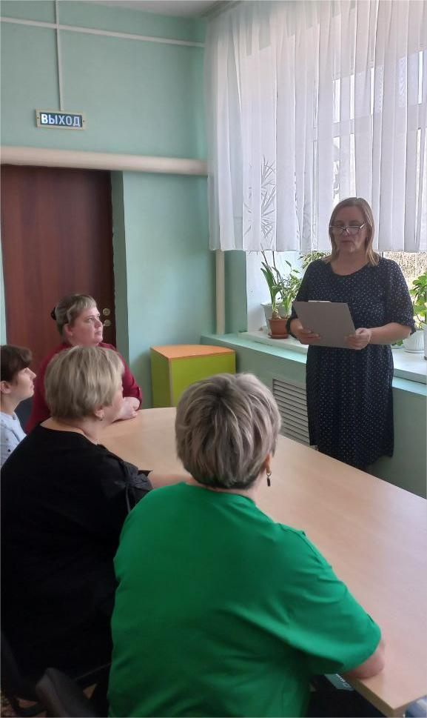
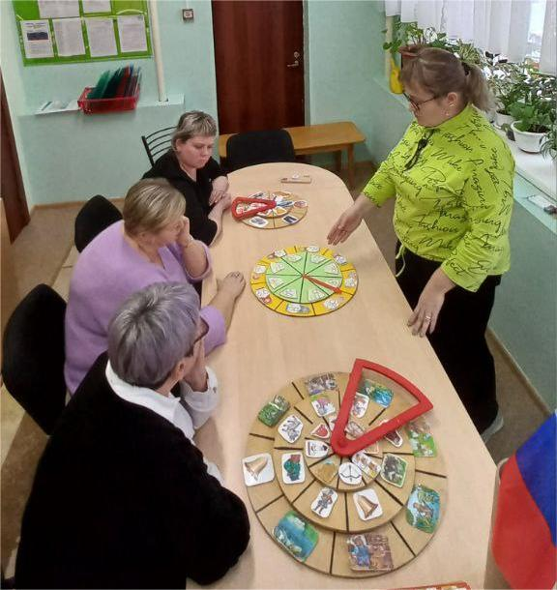
Семинар – практикум.
«Инновационные подходы к развитию речи дошкольников»
Мастер-класс для педагогов ДОУ
»
Мастер - класс
«Круги Лулия»
Семинар - практикум

Slide 8
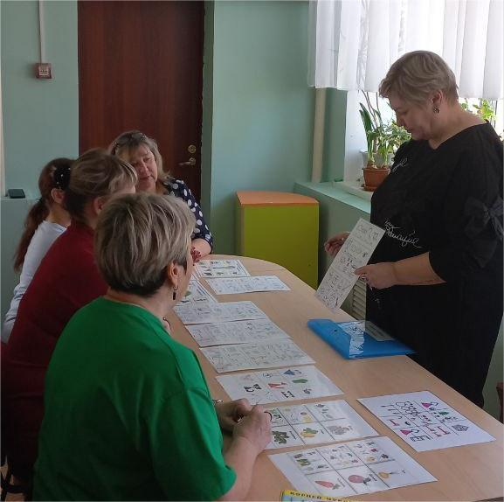
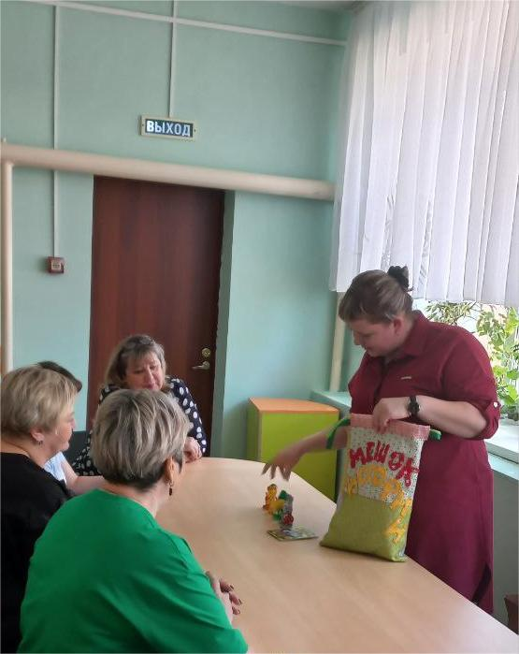
Мастер-класс для педагогов ДОУ
Мастер-класс
«Мнемотехника»
Мастер-класс «Сторисек»,
«Мешок историй»

Slide 9
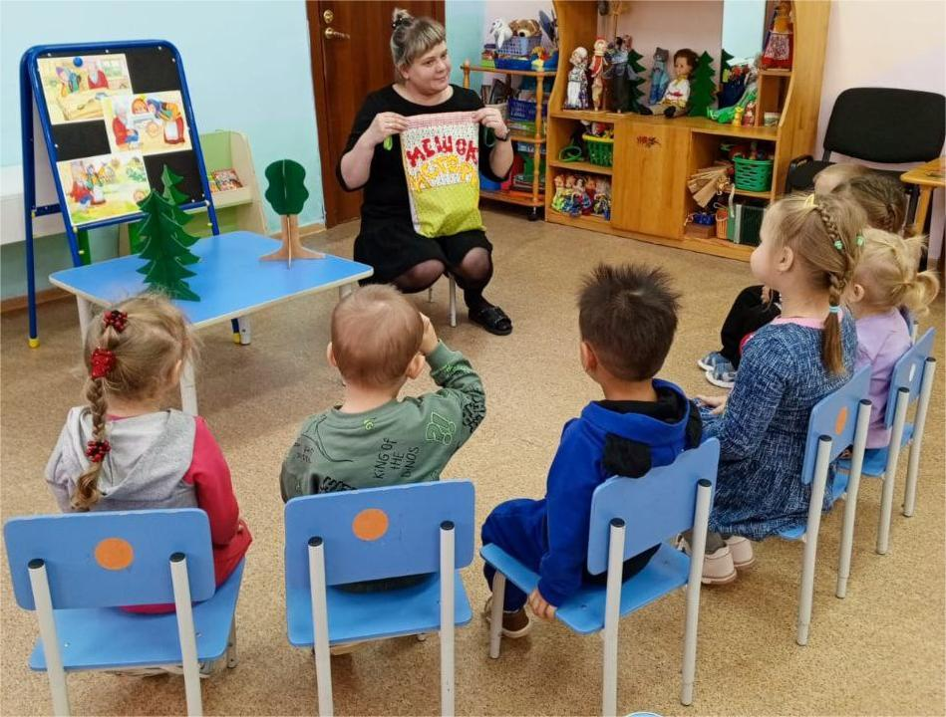
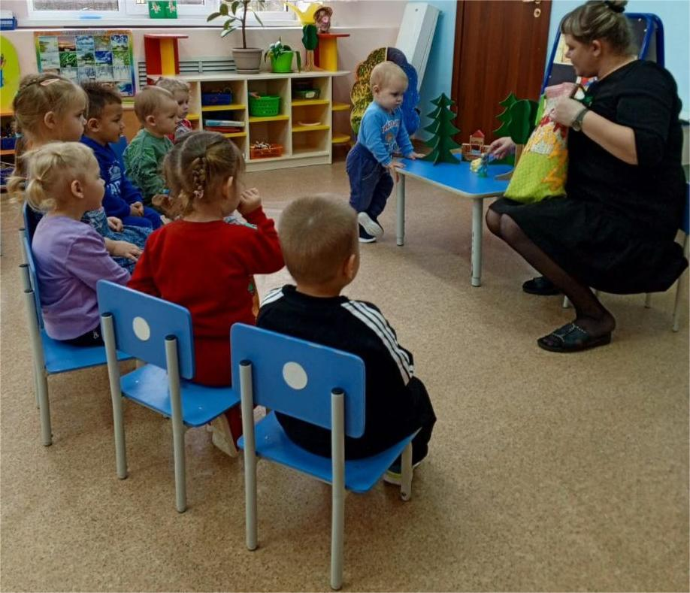
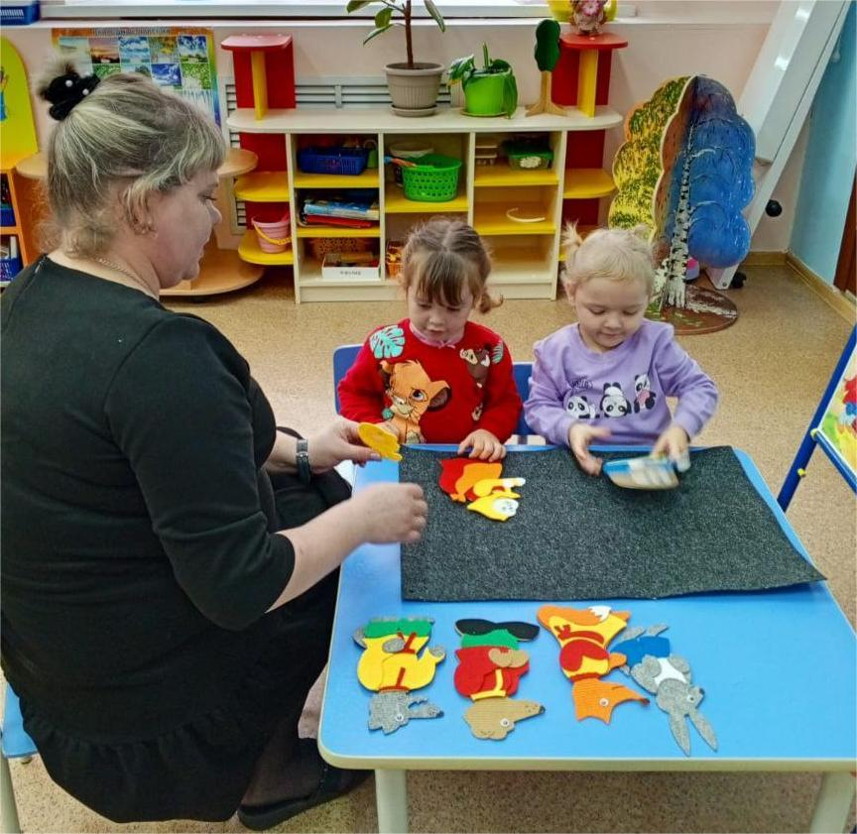
Занятия в младшей группе по развитию речи
Чтение сказки «Колобок».

Slide 10
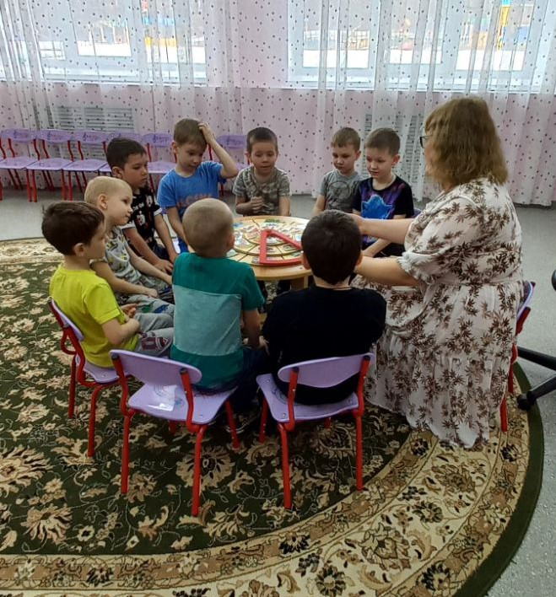
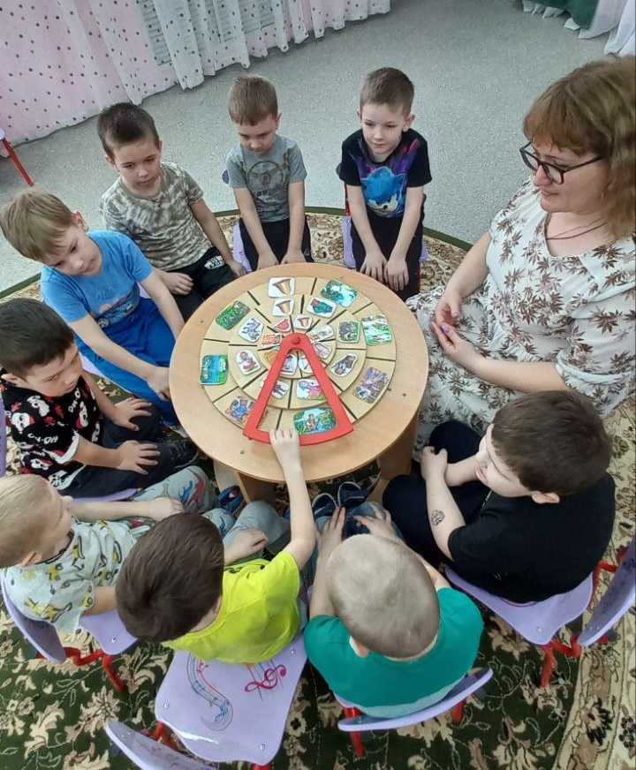
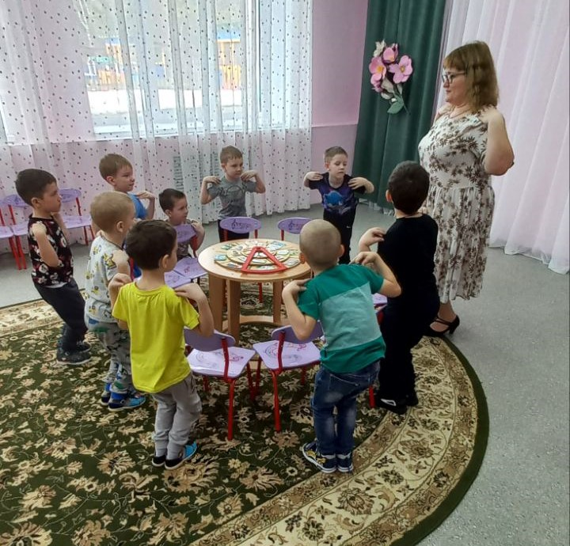
Открытый просмотр занятия в старшей группе
«Литературный калейдоскоп»

Slide 11
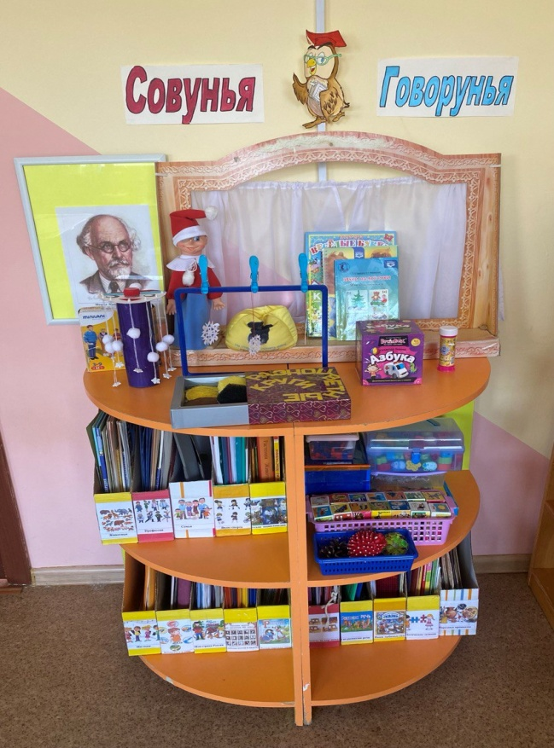
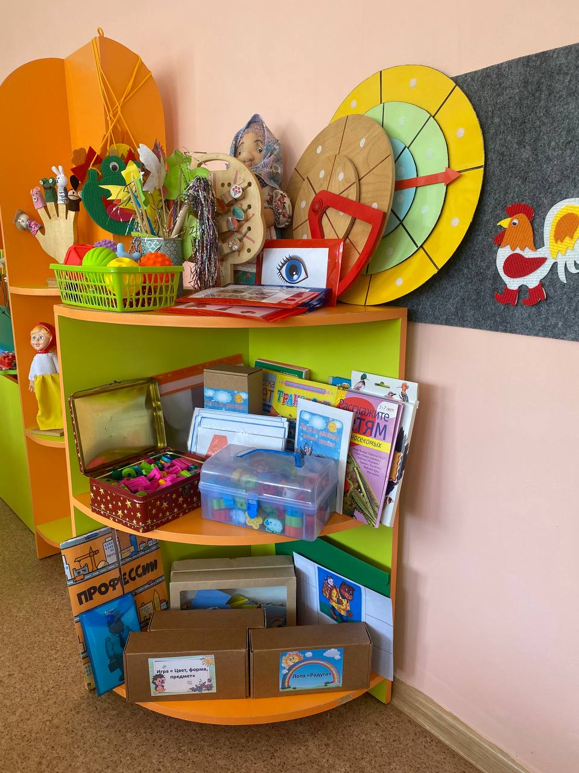
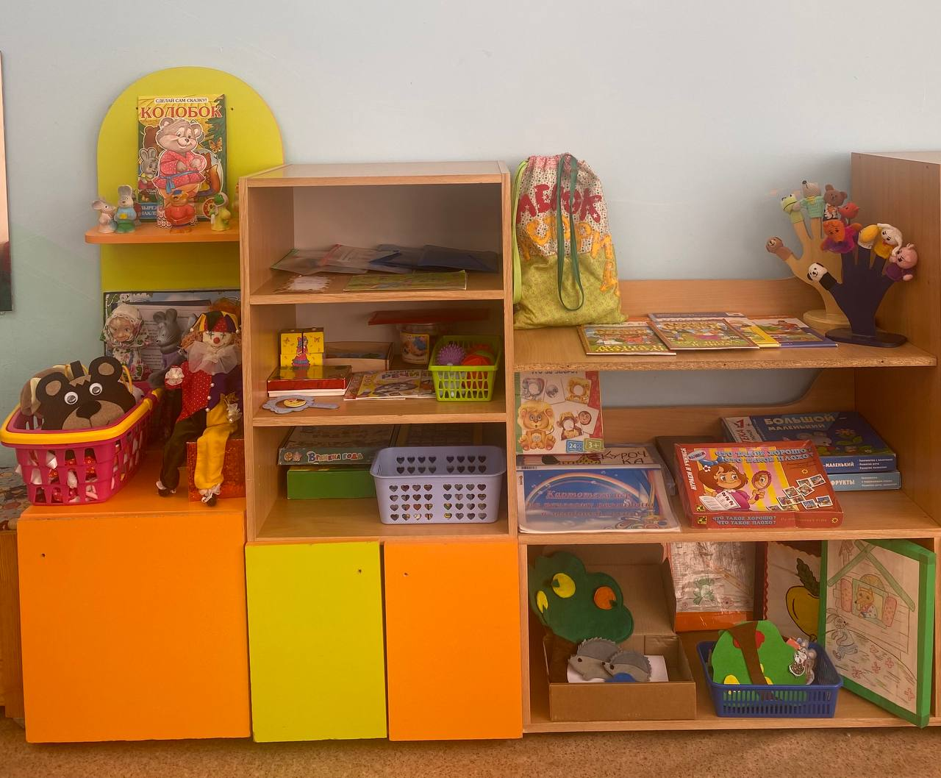
Презентация центров по развитию речи.
Центр развития речи средняя группа»
Центр развития речи подготовительная группа
Центр развития речи младшая группа

Slide 12
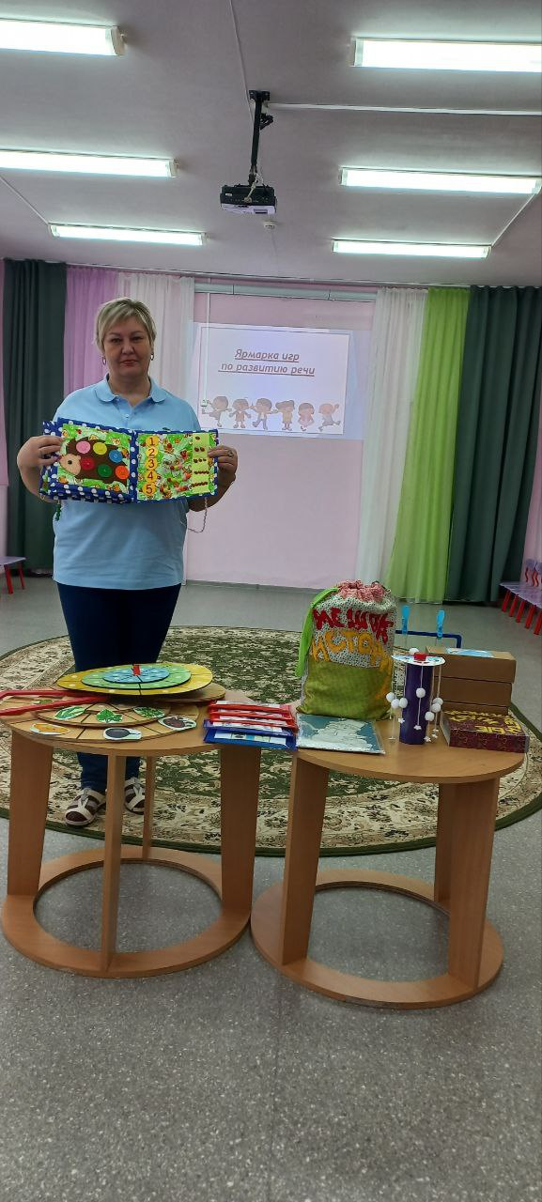
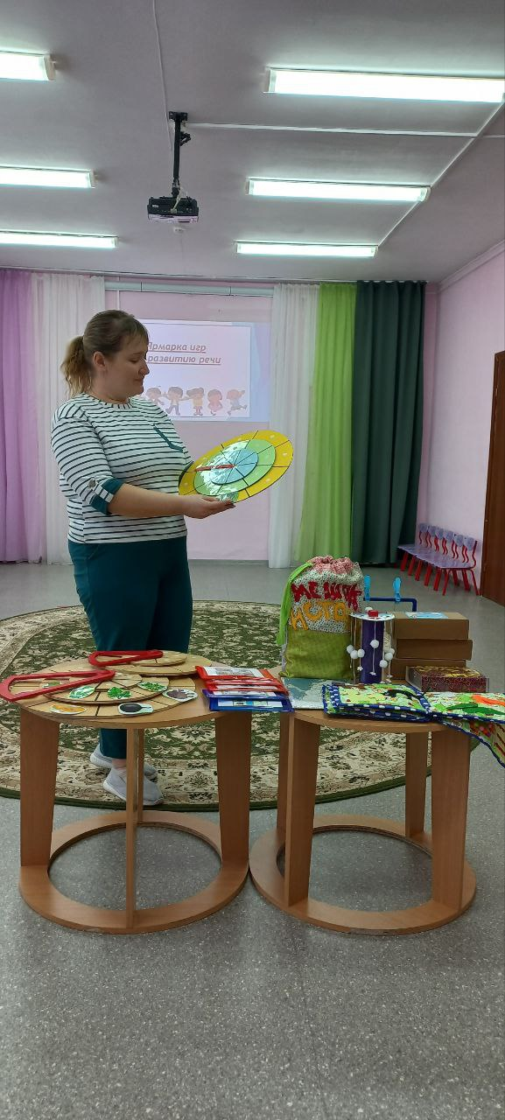
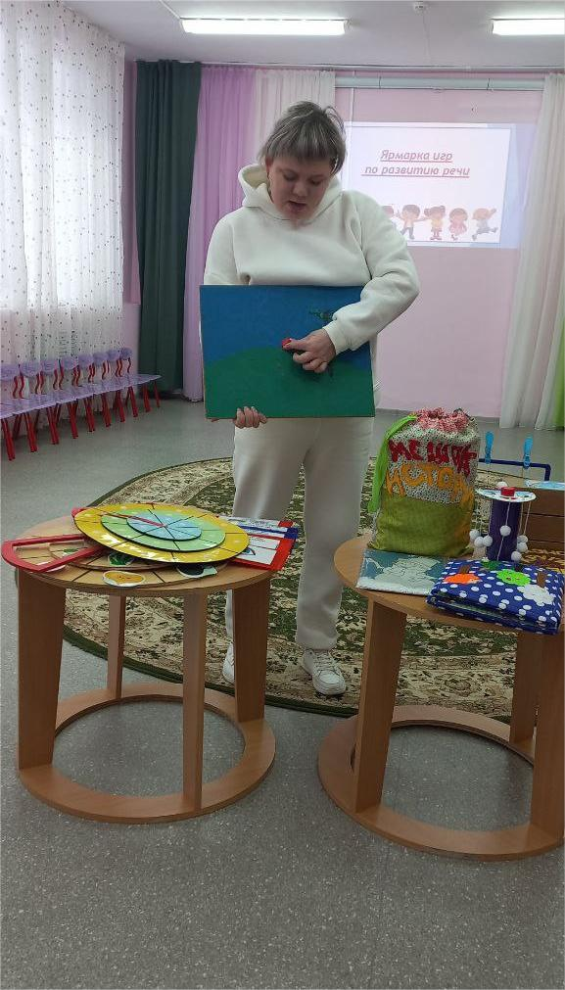
Ярмарка игр и пособий по развитию речи дошкольников
Пособие книга
«Развиваем речь»
Пособие «Круги Лулия »
Пособие «Сторителлинг »

Slide 13
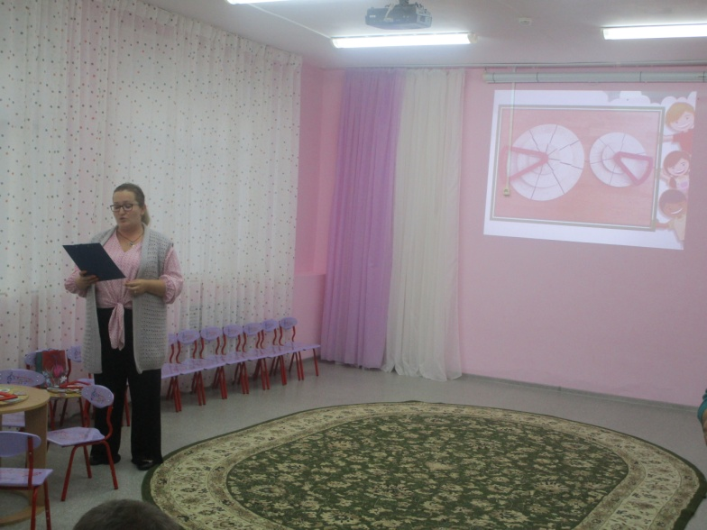
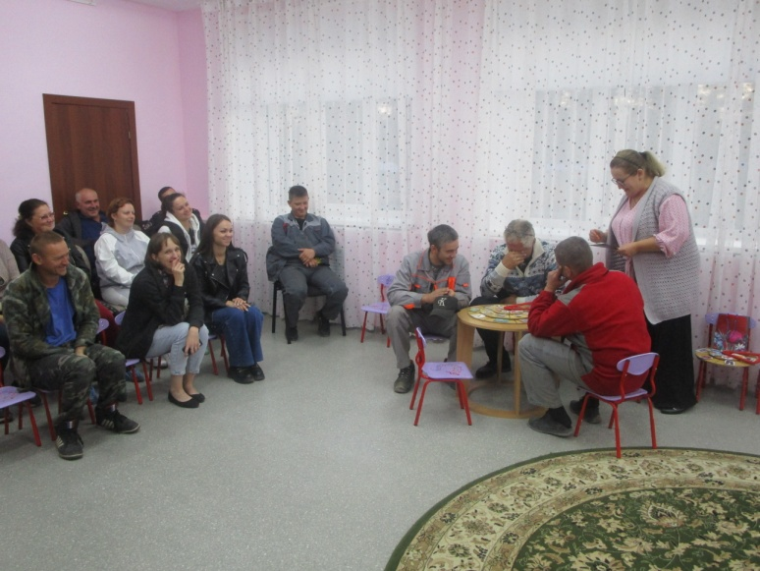
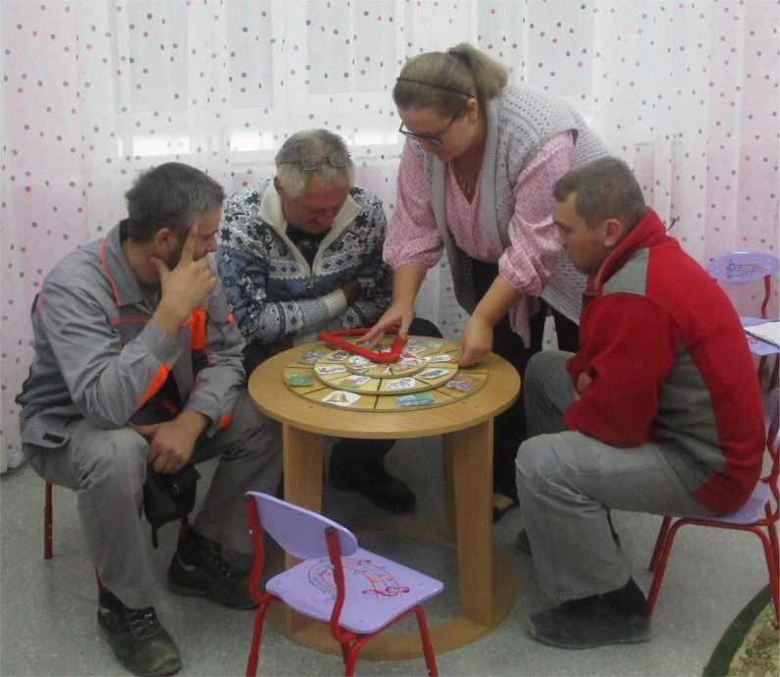
Семинар практикум для родителей
«Играю речь развиваю .»
Представление пособия
Игра «Вершки и корешки.»
Игра «Сказки.»

Slide 14
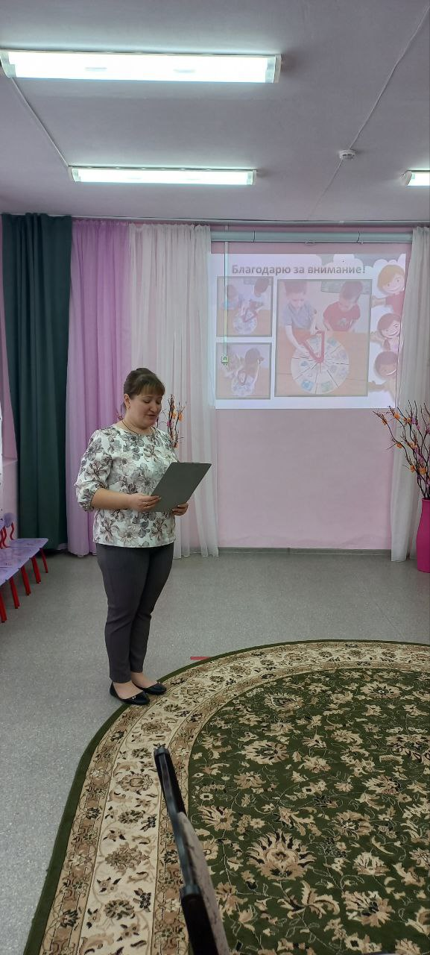
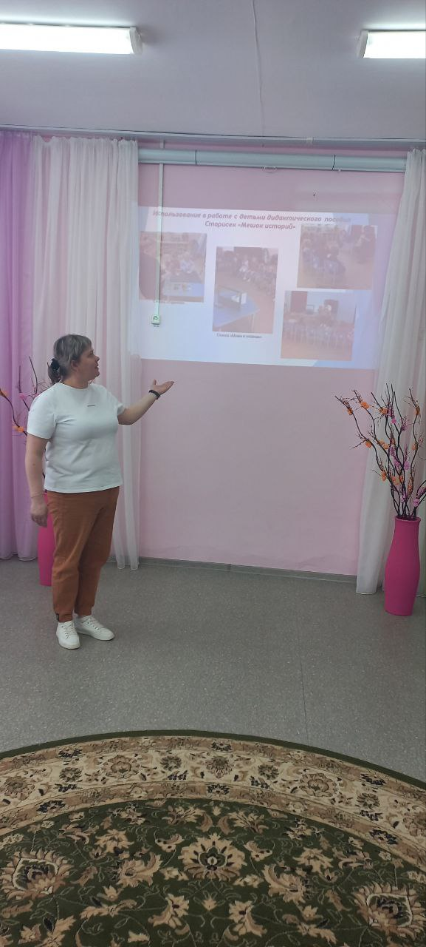
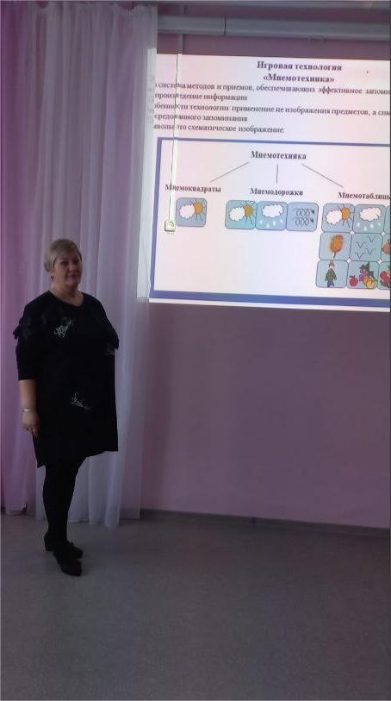
Представление опыта работы воспитателей по теме
«Технологии речевого развития»

Slide 15
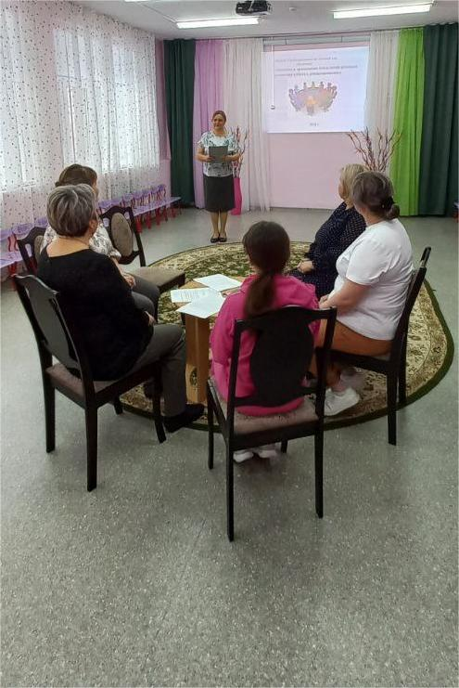
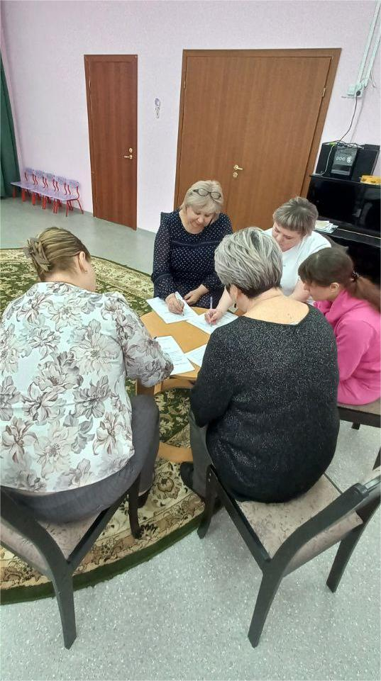
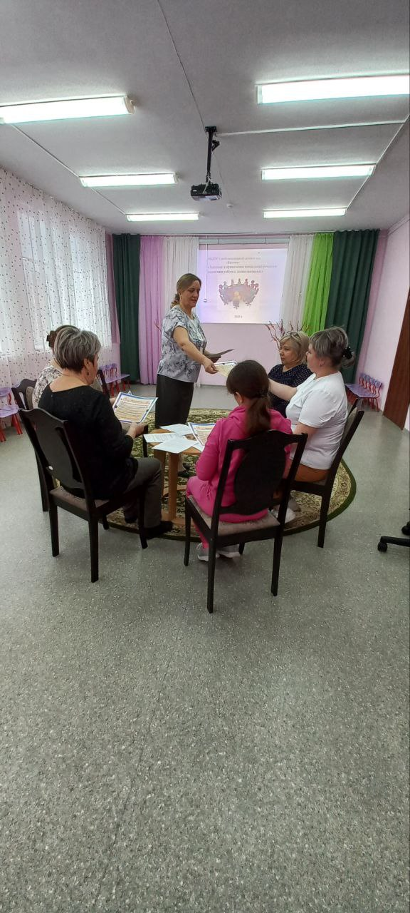
Круглый стол « Решаем вместе»

Slide 16
Методическая неделя в ДОУ
«Технологии речевого развития в работе с дошкольниками» позволила:
- максимально активизировать имеющиеся у педагогов знания;
- создавать благоприятный климат в коллективе;
-обеспечить оптимальные условия для обмена опытом;
- заинтересовать педагогов в творчестве и инновациях;
- повысить уровень их профессиональной деятельности.

